Slide 1
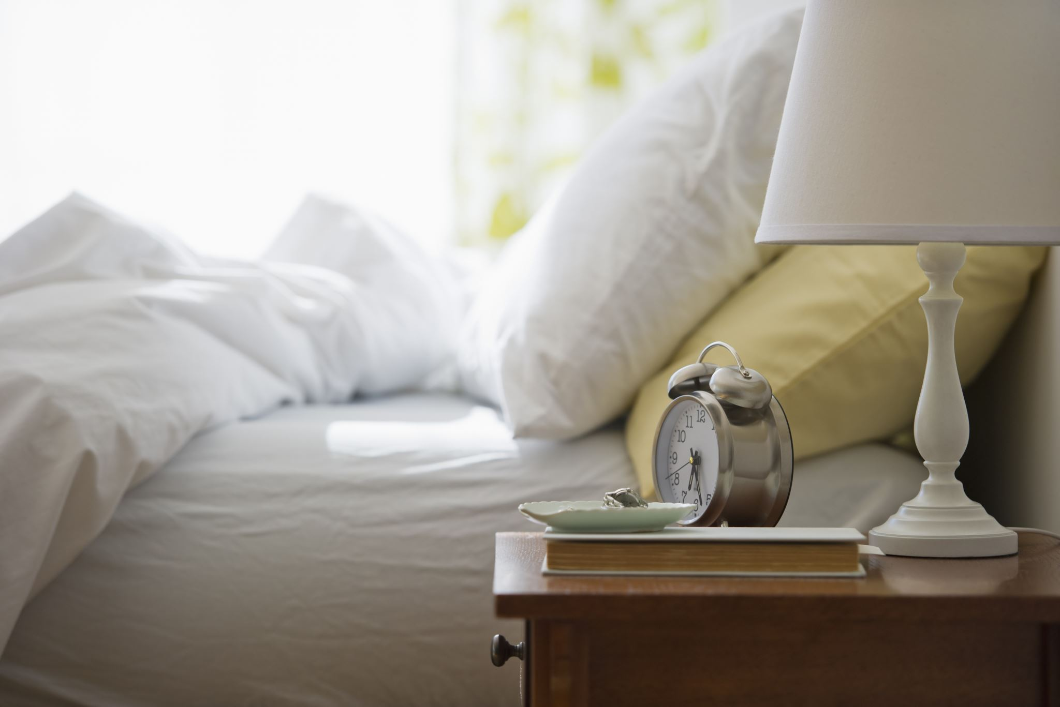
Sein Zimmer, Ihr Zimmer

Slide 3
Der Tisch

Slide 4
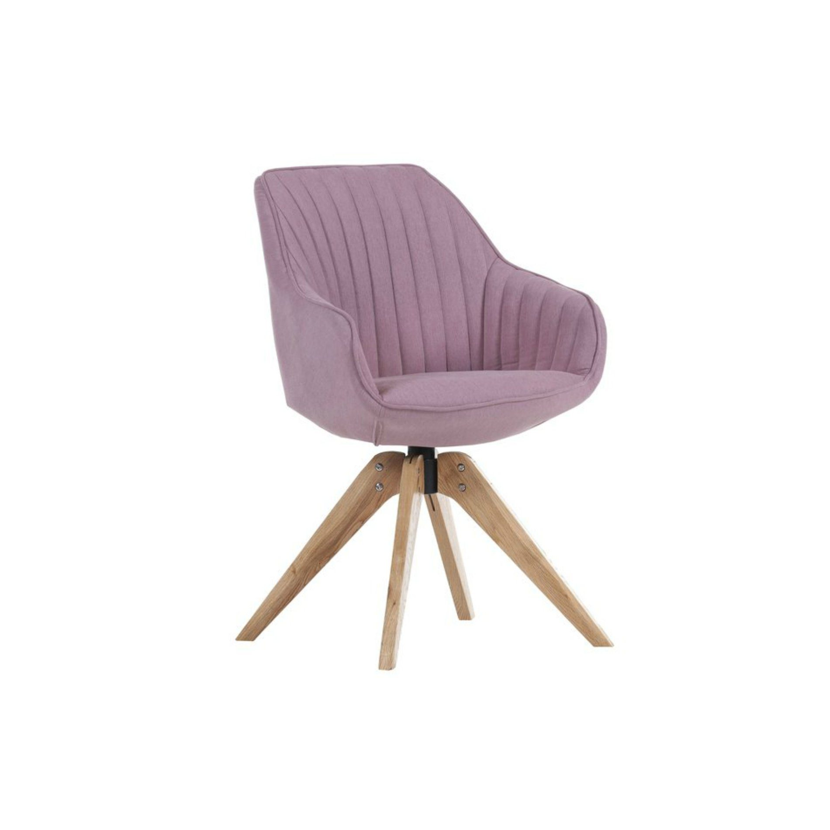
Der Stuhl

Slide 5
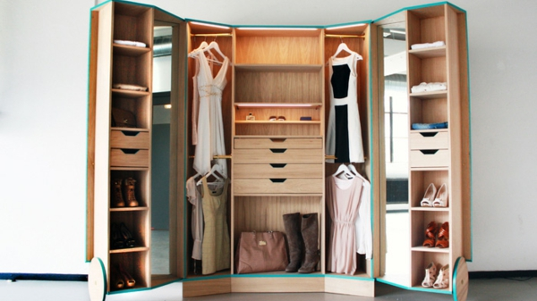
Der Schrank

Slide 6
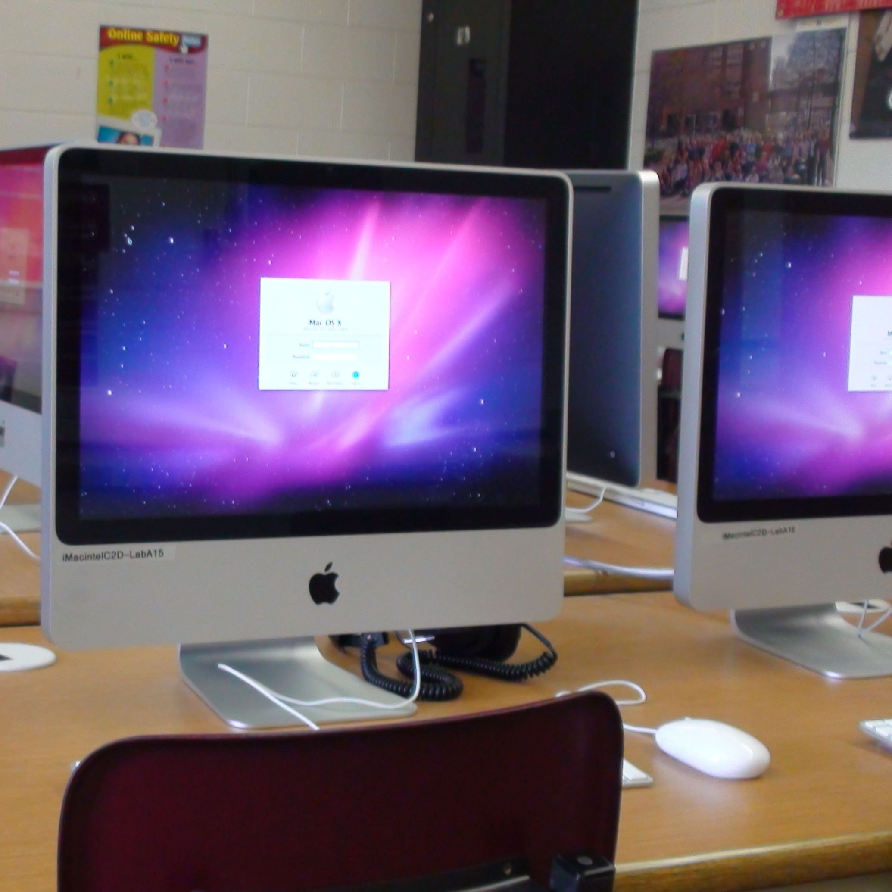
Der Computer

